Slide 1


دانشگاه فرهنگیان
علامه امینی تبریز
موضوع درس :
کارگاه طراحی آموزشی
مشترک دروس آموزش ابتدایی، فیزیک و زیست شناسی
رسول زالی
بهار 1399
کارگاه طراحی آموزشی
تعاریف و مقدمات

Slide 2
تعریف طراحي آموزشي
امروزه طراحی آموزشی به عنوان یک رشته مهم در تکنولوژی آموزشی مطرح است. تکنولوژی آموزشی با بکارگیری پایه های نظری روان شناسی یادگیری و روان شناسی تربیتی، از روش های موجود در حوزه طراحی آموزشی استفاده می کند.
نتیجه این تعامل ایجاد یک برنامه طراحی آموزشی است که می توان در آن نظریه های یادگیری و نظریه های آموزشی را به کار بست و کارائی و اثر بخشی هریک را آزمود.
تعریف: طراحي آموزشي را مي توان تجويز يا پيش بيني روش هاي مطلوب آموزشي براي نيل به تغييرات مورد نياز در دانش ها، مهارت ها و عواطف دانش آموز دانست.
کارگاه طراحی آموزشی
تعاریف و مقدمات

Slide 3
نظریه یادگیری: نظریه یادگیری توصیفی و به منظور دستیابی به نوع خاصی از نتایج است. نظریه یادگیری بیان کننده نحوه ایجاد یادگیری است. به عبارت دیگر این که شما چگونه یاد می گیرید؟ مانند نظریه یادگیری رفتارگرای اسکینر، شناخت گرایانی چون ژان پیاژه و جروم برونر.
نظریه های یادگیری، فرایند یادگیری را تبیین می کنند. برای مثال طبق قانون اثر ثرندایک، پاسخ هایی که موقعیت های خوشایندی را در پی داشته باشند، تکرار می شوند در غیر این صورت تکرار نخواهند شد. با استفاده از این قانون می توانیم واکنش یک دانشجو را در برابر تقویت کننده های مثبت و منفی تبیین کنیم.
نظریه آموزشی: نظریه های آموزشی تجویزی و مبتنی بر موقعیت هستند. تاکید بر این است که هدف های یادگیری مواد آموزشی، می بایست طراحی شوند. به عبارت دیگر این که، چگونه ایجاد یادگیری مطلوب را تضمین کنید؟ مد نظر نظریه آموزشی است.
در نظریه های آموزشی تاکید بر نحوه طراحی صحیح آموزش است، نه بر تبیین یادگیری. نظریه آموزشی با استفاده از قانون ثرندایک و دیگر نظریه ها به تهیه مجموعه توصیه هایی برای طراحی یک مجموعه بهینه از آموزش می پردازند.
به عبارت دیگر نظریه های آموزشی مبتنی بر نظریه های یادگیری هستند که یادگیری را تبیین می کنند. طراحی آموزشی ابزار تدریس و آموزش است و باعث می شود مواد آموزشی موثرتر و کارآمدتر باشند این گفته که"پزشکان مهندس بهداشت، معماران مهندس فضا و طراحان آموزشی مهندسان عملکرد انسانی هستند" اهمیت طراحی آموزشی را روشن تر می سازد.
کارگاه طراحی آموزشی
تعاریف و مقدمات

Slide 4
عناصر کلیدی فرایند طراحی آموزشی
چهار عنصر در طراحی آموزشی، اساسی هستند و این چهار عنصر را تقریباً در همه الگوهای طراحی آموزشی می توان دید. این عناصر را می توان به صورت سوال بدین صورت بیان کرد:
1) برنامه ریزی برای چه کسی تهیه می شود؟ (خصوصیات یادگیرندگان)
2) انتظار دارید یادگیرندگان چه چیزی یاد بگیرند یا از خود نشان دهند؟ (هدف ها)
3) نحوه صحیح یادگیری محتوای درس یا مهارت چگونه است؟ (راهبردهای آموزشی)
4) شما چگونه معیار یادگیری را مشخص می کنید؟ (رویه های ارزشیابی)
کارگاه طراحی آموزشی
تعاریف و مقدمات

Slide 5
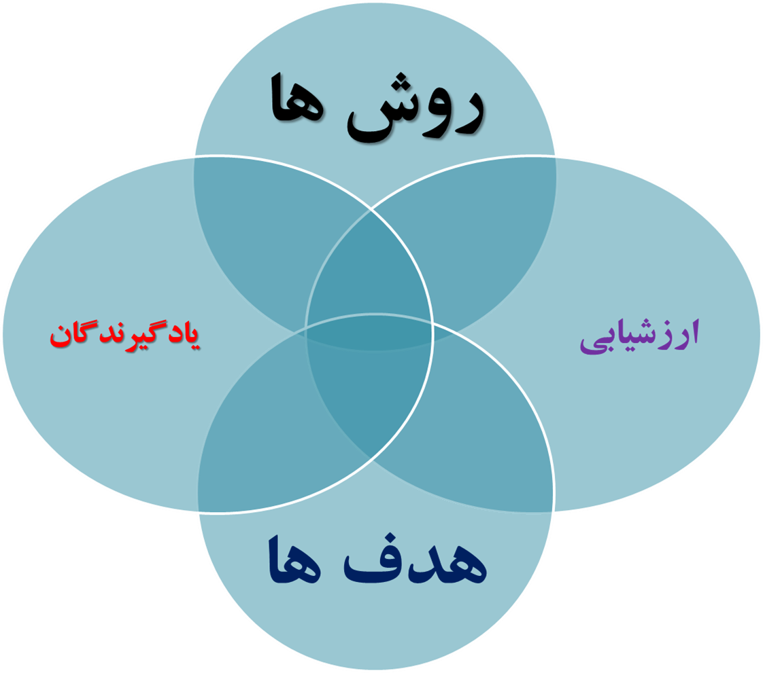
کارگاه طراحی آموزشی
تعاریف و مقدمات

Slide 6
استدلال های اساسی در مورد فرایند طراحی آموزشی
فرایند طراحی آموزشی مستلزم توجه به رویه ای نظام مند و تعیین دقیق جزییات کاری در هر برنامه است.
2) در برنامه ریزی همه تلاش ها باید در این جهت باشد که سطح پیشرفت تحصیلی رضایت بخشی برای همه یادگیرندگان فراهم شود.
3) در فرایند طراحی آموزشی، طراح بر یادگیرنده و آن چه که وی باید جهت حل یک مشکل دست یابد تمرکز می کند، نه بر تحت پوشش قرار دادن محتوا.
4) یک شیوه قطعی در طراحی آموزشی وجود ندارد. و معیار موفقیت برنامه طراحی آموزشی دستیابی به سطح رضایت بخشی از یادگیری در یک مدت زمان قابل قبول است.
کارگاه طراحی آموزشی
تعاریف و مقدمات

Slide 7

برای استفاده بهینه از طرح درس، بهره برداری از یک روش علمی به وسیله ی معلّمان ضروری است. در همین زمینه استفاده از الگوها و فنون متنوع طراحی آموزشی، می تواند زیربنای علمی طرح درس معلمان را پی ریزی کند.
در میان الگوهای طراحی آموزشی، الگوهای چهار مرحله ای، ده مرحله ای، ام .ام . اس، اشور، الگوی عمومی و الگوی مبتنی بر فناوری اطلاعات و ارتباطات معروف ترین الگوها به شمار می روند. که در این کارگاه آموزشی به الگوی طراحی M.M.S می پردازیم.
کارگاه طراحی آموزشی
الگوهای طراحی آموزشی

Slide 8
الگوي ام .ام .اس
اين الگو در زمره الگوهاي ساختن گرايي قرار دارد و نام آن بر گرفته از نام ارائه دهندگان آن
(ام . مي چام، جي مايلي و دي اسميت) است که در سال 2006 ارایه شد.
نكته مهم در اين الگو، جايگاه ارزشيابي است كه در وسط قرار دارد و بر تمام مراحل الگو نظارت ميكند.
سوال: به نظر شما چرا ارائه دهندگان اين الگو، ارزشيابي را در مركز قرار داده اند؟
چون تا بعد از اين كه هر مرحله انجام شد، دوباره بازنگري و تجديد نظر شود. ارزشيابي به عنوان يك گردونه چرخشي، در مركز فعاليت الگوي ام.ام.اس باقي مي ماند.
اين الگو را مي توان به سياره هايي تشبيه كرد كه حول خورشيد مي چرخند. خورشيد را مي توان همان ارزشيابي دانست. تعبيري درست از الگو اين است كه مرحله شروع و توقف در آن وجود ندارد و دائماً در حال حركت است.
اين الگو به طراحان مجرب اجازه مي دهد تا در مواقع ضروري از هر مرحله از الگو كه لازم دانستند، كار را شروع كنند.
الگوي بحث شده، يكي از جديدترين الگوها در زمينه طراحي آموزشي است. در اغلب الگوهاي طراحي آموزشي، ارزشيابي در مرحله آخر انجام مي شود، اما در الگوي ام.ام.اس، ارزشيابي در پايان هر يك از مراحل صورت مي گيرد. كوتاهي در به كارگيري عمل ارزشيابي در همه مراحل، مي تواند به بيهودگي و نارضايتي معلمان و دانش آموزان در محيط هاي يادگيري منجر شود.
کارگاه طراحی آموزشی
الگوی M.M.S

Slide 9
تحليل يادگيرنده و محيط
تعيين اهداف يادگيري
تهيه راهبرد آموزشي
کارگاه طراحی آموزشی
مراحل الگوی M.M.S
ارزشيابي و اصلاح
انتخاب روش و ابزار
اجرا
تهيه طرح ارزيابي
طراحي و تهيه محيط يادگيري

Slide 10
مراحل الگو | فعالیت های طراحی آموزشی | فعالیت های ارزشیابی
تعيين اهداف يادگيري | تعيين بروندادهاي (اهداف) قابل مشاهده و عيني | آيا هدف هاي نوشته شده، برون دادهاي قابل مشاهده اي را توصيف مي كنند؟
تحليل يادگيرنده و محيط | تحليل نيازهاي يادگيرنده و محيط | آيا تحليل ها به طور كامل يادگيرنده و محيط را توصيف مي كنند؟ آيا موارد ديگري در محيط وجود دارد كه بايد مطرح شوند؟
تهيه راهبرد آموزشي | تعيين اين كه يادگيري چگونه اتفاق مي افتد؟ تعيين ميزان تعامل مورد نياز | آيا رويكرد مناسبي براي اين يادگيرندگان و اين اهداف انتخاب شده است؟
انتخاب روش و ابزار آموزشي | تعيين روش ارائة مؤثر(كلاسي،از طريق وب) تعيين ابزارهاي طراحي مؤثر (استفاده از نرم افزارهاي فلش، آفيس) | آيا روش ارائه توصيه شده به لحاظ آموزشي معتبر و مؤثر است؟
طراحي و تهيه محيط يادگيري | استفاده از ابزارهاي مربوط سازماندهي دوره (طراحي گرافيكي، استفاده از استوري برد، برنامه هاي چندرسانه اي) | آيا استوري برد تهيه شده، متناسب با اهداف يادگيري است؟ آيا محتوا متناسب با اهداف تهيه شده است؟ آيا تصاوير مناسبي انتخاب شده است؟ آيا برنامه ريزي تعامل ها به طور صحيح صورت گرفته است؟
تهيه طرح ارزيابي | تهيه ارزيابي تكويني و پاياني متناسب با اهداف | آيا ارزشيابي ها متناسب با اهداف انجام مي گيرد؟ آيا ارزشيابي هاي اين آموزش به طور صحيح صورت گرفته است؟
اجرا | ارائه و اجراي طرح | آيا طرح دائماً پيشرفت و عكس العمل يادگيرنده را بررسي مي كند؟ انعطاف لازم در برنامه وجود دارد؟
کارگاه طراحی آموزشی
الگوی M.M.S

Slide 11
دانشجویان عزیز توجه نمایند که در جلسه بعدی کلاس بصورت کارگاهی برگزار خواهد شد و گام به گام به توضیح مراحل پرداخته می شود و برای هر جلسه لازم است دانشجو کار عملی خود را ارائه نموده ، اصلاح و ارزیابی شود.
کارگاه طراحی آموزشی
الگوی M.M.S

